Slide 1
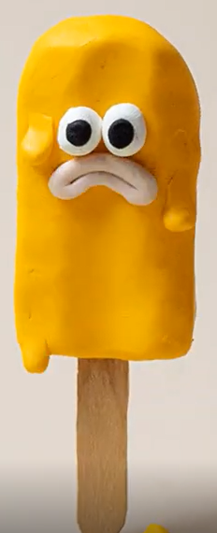
تحولات المادة
https://wordwall.net/ar/resource/4797502
https://wordwall.net/ar/resource/2326120

Slide 4
مثال 1

Slide 6
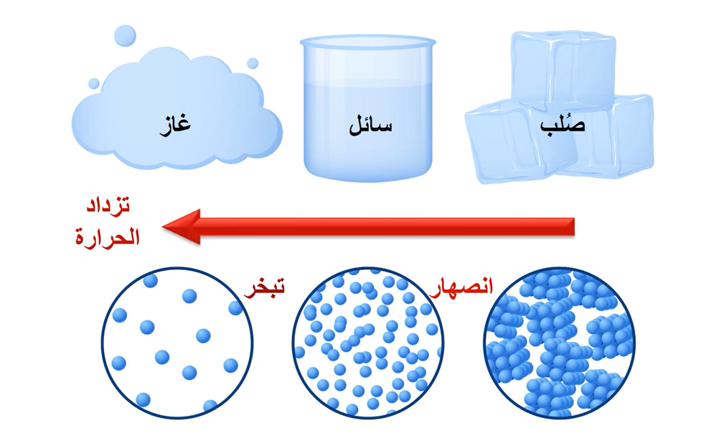

Slide 8
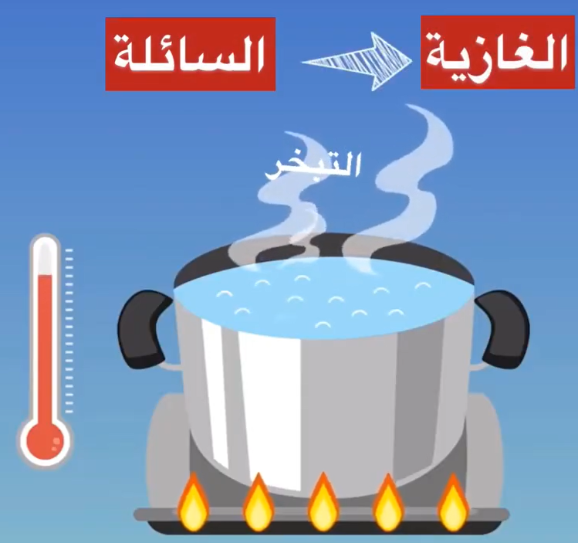

Slide 11
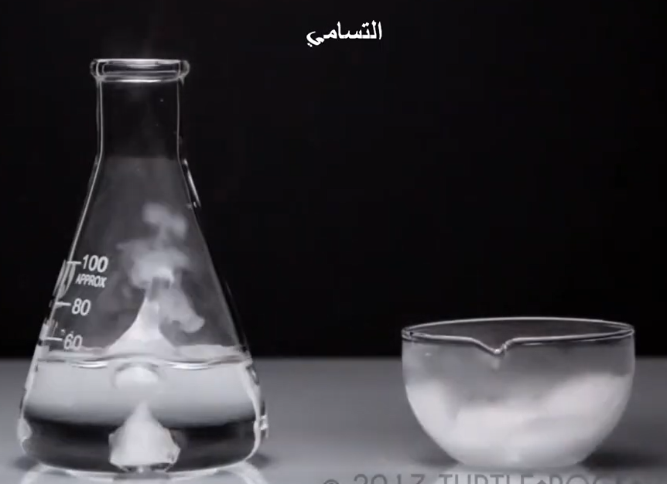

Slide 12
التسامي

Slide 13
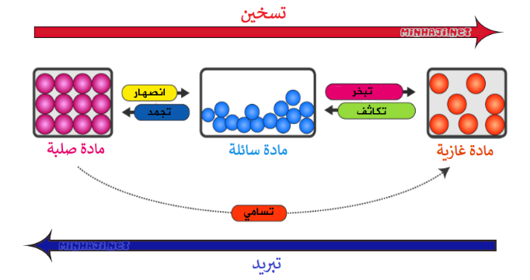

Slide 17
100

Slide 19
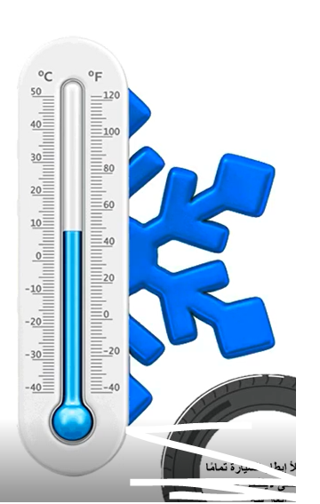

Slide 26
وعند التسخين تتباعد جسيمات المادة عن بعضها مما يؤديالى زيادة حجمها وتحولها الى الحالة الغازية

